Slide 1
Mathematik 10 Abels

Slide 3
Wie lautet der Cosinussatz?

Slide 4
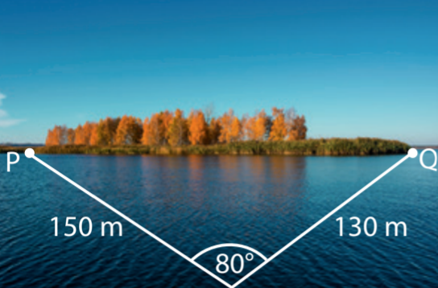
Die Länge einer schwer zugänglichen Flussinsel soll be-stimmt werden. Dazu werden vom Ufer aus die beiden End-punkte P und Q angepeilt und die Entfernungen dorthin so-wie der eingeschlossene Winkel gemessen.
Wie lang ist die Insel?

Slide 5
Cosinussatz
In beliebigen Dreiecken ABC gilt:
$$a^{2}=b^{2}+c^{2}−2bc⋅cos\left(α\right)$$
$$γ$$
$$b$$
$$b^{2}=a^{2}+c^{2}−2ac⋅cos\left(β\right)$$
$$a$$
$$c^{2}=a^{2}+b^{2}−2ab⋅cos\left(γ\right)$$
$$α$$
$$β$$
$$c$$

Slide 6
Fun102,103

Slide 7
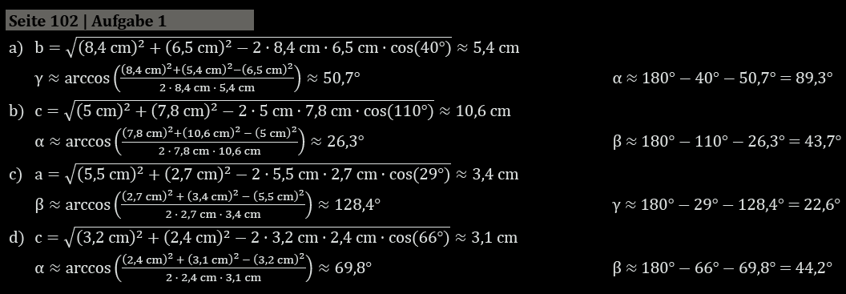
Fun102,103

Slide 8
Fun104

